Slide 1
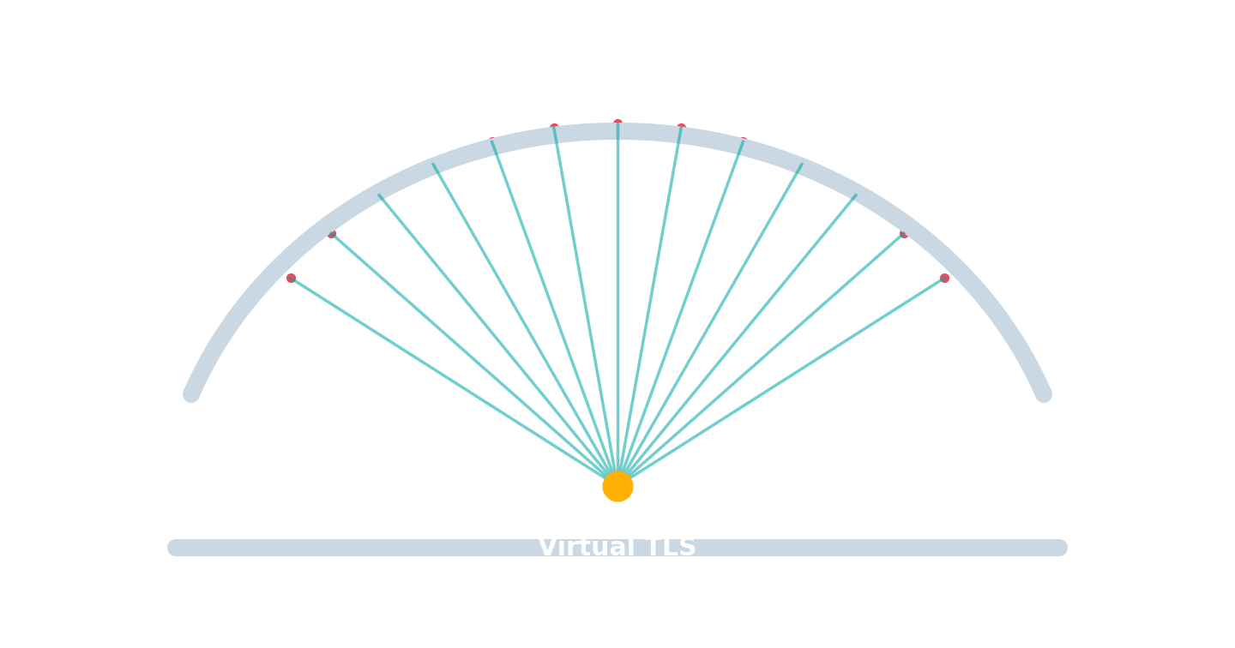
RAYCASTING → LAS
Các bước tạo file LAS
bằng raycasting trong Blender
Bộ dữ liệu: blender_lidar_t0t5_realistic / T0.las–T5.las
5
0.45°
~1.04M
6
scanner stations
ray grid
points / epoch
LAS epochs
Quy trình tạo LAS raycasting | 1

Slide 2
TỔNG QUAN
Từ mô hình Blender đến file T0.las–T5.las
1
2
3
4
5
6
Scene Blender
Đặt TLS ảo
Bắn tia
Lấy first-hit
Tạo T0–T5
Export LAS
Hầm + rail + cable + light + target
5 trạm scan dọc chainage
Lưới góc 0.45° × 0.45°
Sinh occlusion giống scan thật
Inject biến dạng + pose bias
Dùng trực tiếp trong tool
Quy trình tạo LAS raycasting | 2

Slide 3
BƯỚC 1
Dựng scene hầm trong Blender
Thành phần trong scene
Thông số hình học
●
Tunnel lining / ring joints
Length
96 m
●
Rails, sleepers, walkway
Tunnel radius
4.25 m
●
Drainage, cable trays, lights
Curve radius
420 m
●
Equipment boxes
Axis
curved chainage
●
Target spheres để registration
Quy trình tạo LAS raycasting | 3

Slide 4
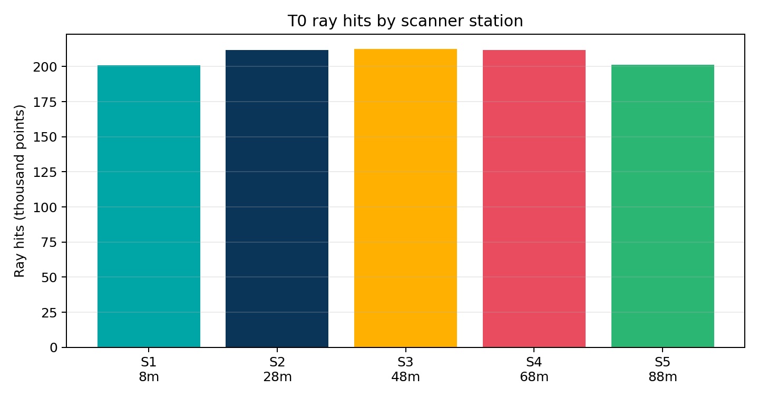
BƯỚC 2–3
Đặt scanner ảo và bắn tia raycasting
Mỗi scanner phát tia theo azimuth/elevation. Blender trả về điểm va chạm đầu tiên của từng tia.
Quy trình tạo LAS raycasting | 4

Slide 5
BƯỚC 4
First-hit tạo occlusion và mật độ không đều
Ray đi thẳng
Ray bị rail/cable che
Ray không chạm gì
Ray xa hơn
Gặp lining → lưu điểm lining
Chỉ lưu vật thể phía trước
Không tạo điểm
Noise lớn hơn, mật độ thưa hơn
Vì vậy LAS không phải điểm “sạch” trên mesh, mà giống cách TLS nhìn thấy hiện trường.
Quy trình tạo LAS raycasting | 5

Slide 6
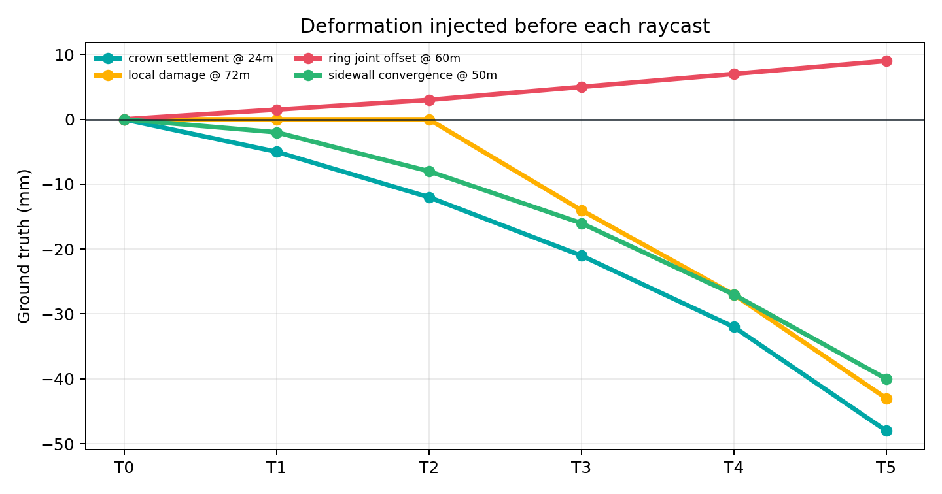
BƯỚC 5
Tạo các epoch T0–T5 bằng ground truth deformation
T0
reference, chưa biến dạng
T1–T5
biến dạng tăng dần
Pose bias
T1–T5 lệch pose nhỏ
Mục tiêu
test registration + deformation
Quy trình tạo LAS raycasting | 6

Slide 7
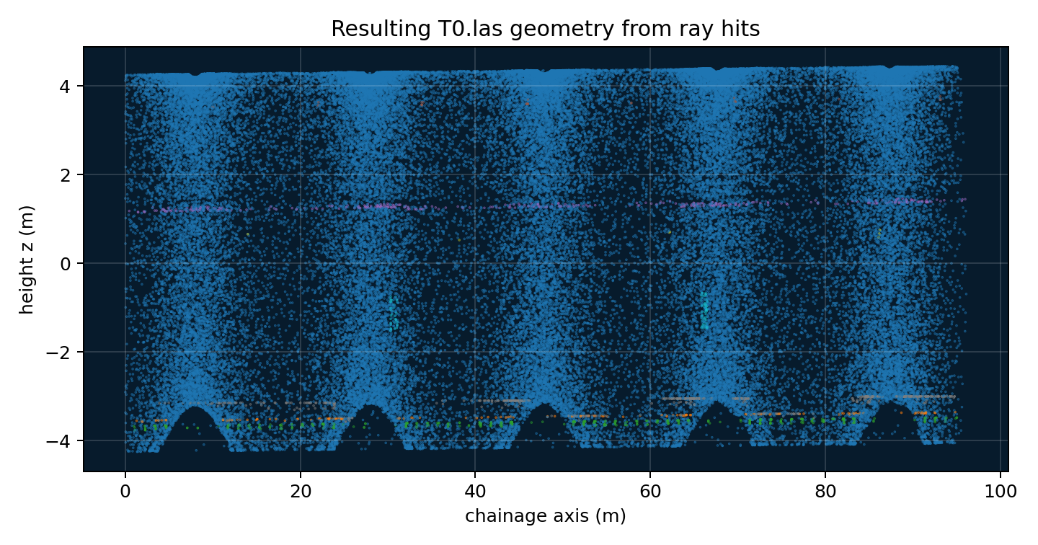
BƯỚC 6
Ghi point cloud ra TXT rồi xuất thành LAS
Cột dữ liệu debug TXT
x y z nx ny nz intensity label
LAS giữ hình học point cloud để tool load trực tiếp. TXT/JSON dùng để kiểm tra và debug.
Quy trình tạo LAS raycasting | 7

Slide 8
KẾT QUẢ
Các file LAS raycasting dùng trong tool
T0.las — reference scan
T1.las — monitoring epoch 1
T2.las — monitoring epoch 2
T3.las — monitoring epoch 3
T4.las — monitoring epoch 4
T5.las — monitoring epoch 5
Folder: tunnel_project\data\blender_lidar_t0t5_realistic\
Quy trình tạo LAS raycasting | 8

Slide 9
TÓM TẮT
LAS raycasting = Blender scene + virtual TLS + first-hit rays + known deformation
Scene
Rays
T0–T5
LAS
hầm thực tế hơn
0.45° grid
ground truth
load vào tool
Thông điệp trình bày: chúng ta không tự “vẽ” điểm; mỗi điểm là kết quả va chạm của tia laser ảo.
Quy trình tạo LAS raycasting | 9

